Slide 1
DROIT DE L’urbanisme et de l’amenagement
Les bases d’instruction
des autorisations d’urbanisme

Slide 2
LE PLAN LOCAL D’urbanisme
LA BASE DE L’INSTRUCTION DES AUTORISATIONS D’URBANISME

Slide 3
« L’URBANISME », une notion generale
Le terme « Urbanisme » est un terme générique, qui recouvre différents volets:
L’aménagement urbain de manière large
Permet de définir les perspectives d’aménagement d’une ville (orientations générales) : son développement urbain, la programmation de pôles commerciaux, de zones naturelles à maintenir, les quartiers à réhabiliter, la définition des besoins en logements ….
Le « droit des sols »
Plus méconnu, l’application du droit des sols met en pratique les choix politiques d’aménagement par la délivrance des autorisations d’urbanisme (permis de construire, déclarations préalables, etc…)
La 1ère notion relève des urbanistes et politiques
La 2nde est réglementaire

Slide 4
2 NOTIONS : différents documents
outils de stratégie urbaine
outils réglementaires
SCOT
Le PLU
PADD
Le code de l’urbanisme
PDU
Documents non opposables
aux autorisations d’urbanisme
Directement opposables aux autorisations d’urbanisme

Slide 5
LE PLAN LOCAL D’URBANISME, outil de planification urbaine
Cartographie
REGLEMENT
ZONAGES
Dispositions générales
A et N
Zones agricoles
et naturelles
Zones économiques
et autres
Règlement spécifique
à chaque zone
UCA
Zones mixtes
Servitudes publiques
Plan des hauteurs
PPRi
Plan du stationnement
PER

Slide 6
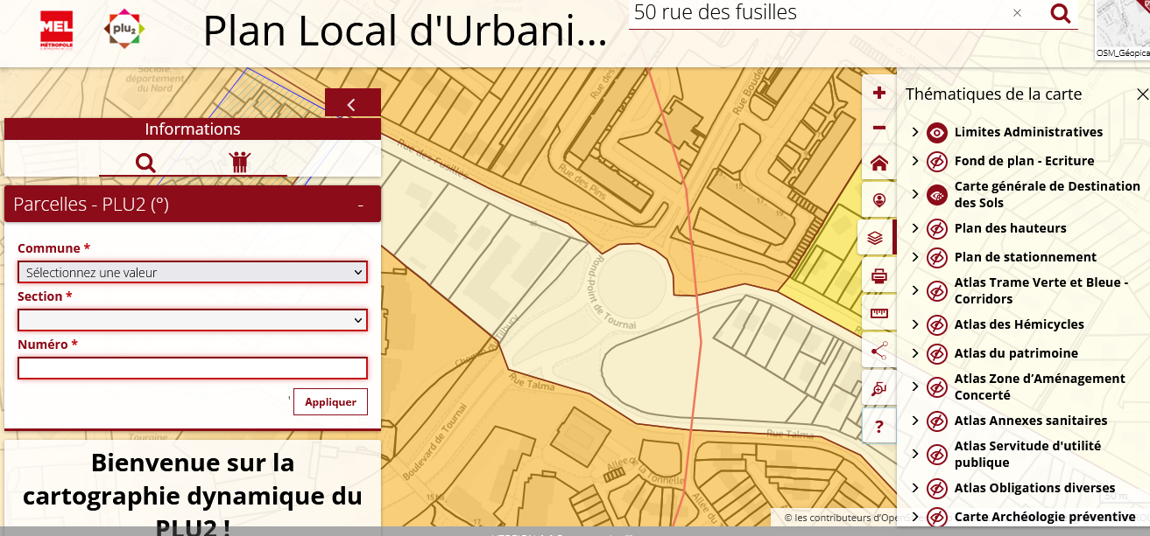
LA CARTOGRAPHIE DYNAMIQUE
https://geomel.lillemetropole.fr/adws/app/ea6babec-1762-11ea-8a28-b7da9ed8745f/index.html

Slide 7
LA PROTECTION DES MONUMENTS HISTORIQUES
Servitude d’Utilité Publique
Consultation de l’Architecte des Bâtiments de France (ABF)
Périmètre des 500m / monument protégé
Avec co-visibilité
= avis conforme
qui s’impose au Maire
Sans co-visibilité
= avis consultatif

Slide 8
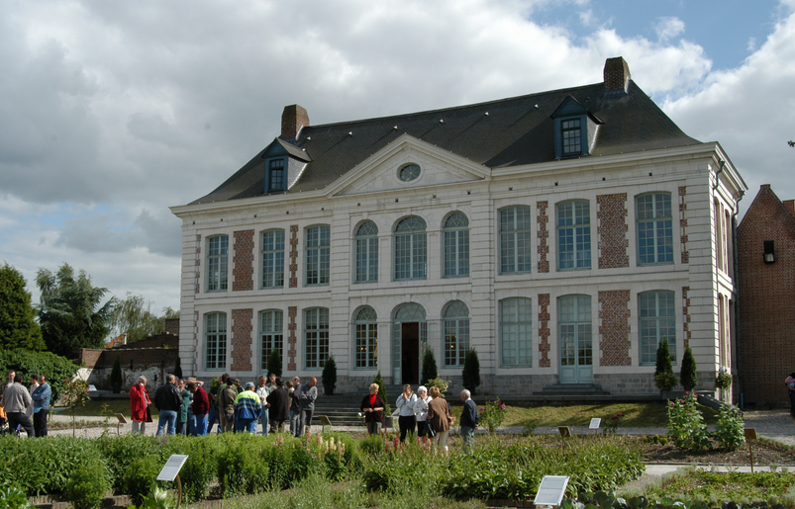
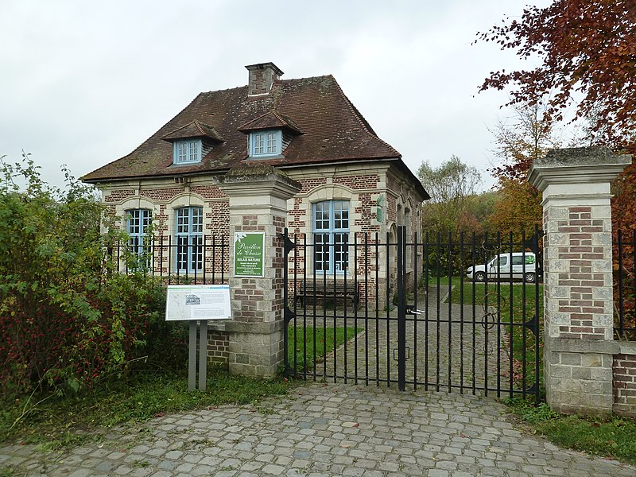
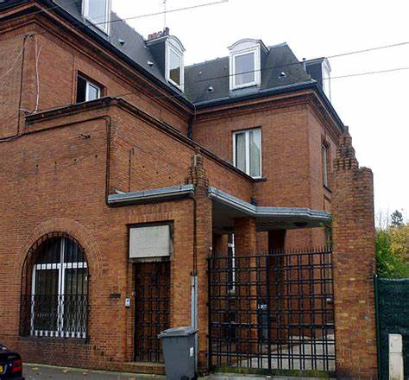
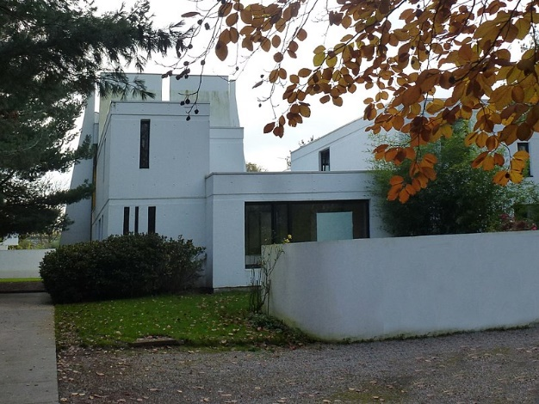
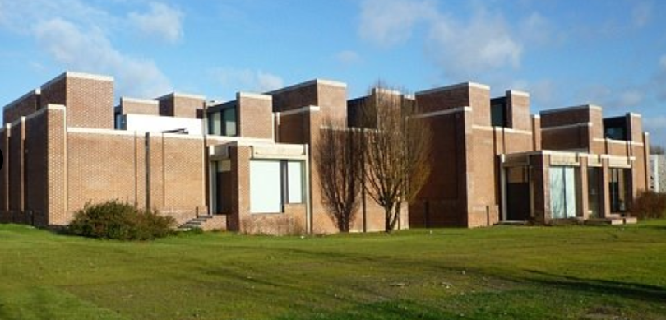
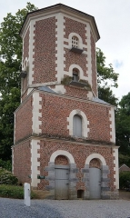
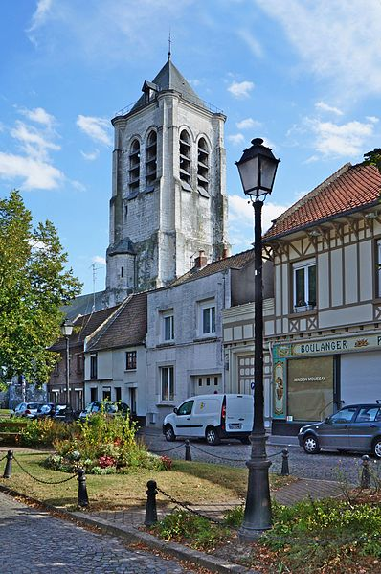
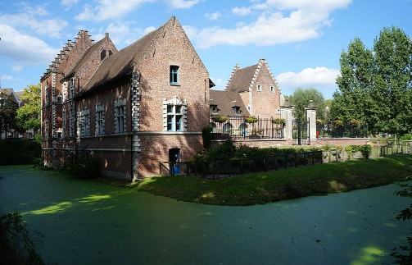
Villa Gabrielle
Pavillon de chasse
Maison d’Haussy
Musée d’Art Moderne
Ancien Carmel
Aussi la motte féodale
dite Motte Quiquempoix
Pigeonnier du Sart
Eglise Saint Pierre de Flers
Château de Flers

Slide 9
Le champ d’application du droit des sols
avec travaux
sans travaux
Construction neuve
Changements de destination
Extension et surélévation
Modification de l’aspect extérieur d’un bâtiment
Divisions foncières en vue de construire
Clôtures
Et aussi piscines, abris de jardin, serres, carports….

Slide 10
Les differentes autorisations d’urbanisme
Permis de construire :
Pour maisons individuelles
Pour autres constructions
Permis d’aménager
Déclaration préalable
Permis de démolir
Certificat d’urbanisme :
certificat d’information
certificat opérationnel

Slide 11
Procédures applicables selon la nature des travaux et/ou selon des seuils :
Permis de construire (PC) :
Toute construction neuve de plus de 20m², extensions/surélévations de plus de 20m² ou de 40m² selon la surface existante, changements de destination avec modifications de façades et/ou structure des murs porteurs
Déclarations préalables (DP):
Tous les travaux non soumis à permis de construire (seuils inférieurs), y compris les changements de destination même sans travaux, clôtures, piscines selon seuils, modifications de façades, divisions foncières en vue de construire (= lotissement) sans voies ou espaces communs
Permis d’aménager (PA):
Divisions foncières avec voies ou espaces communs (un PC sera ensuite déposé sur chaque lot créé par le PA), création de parc de stationnement ouvert au public, affouillements/exhaussements,
Certificats d’Urbanisme (CU):
Soit de simple information : mentionne les dispositions d’urbanisme applicable à un terrain (zonage, servitudes publiques, risques …. Et les taxes)
Soit dit opérationnel : se prononce sur la faisabilité d’une opération précise
Permis de démolir (PD) :
Toute démolition – peut être intégrée à une demande de PC (non à une DP)

Slide 12
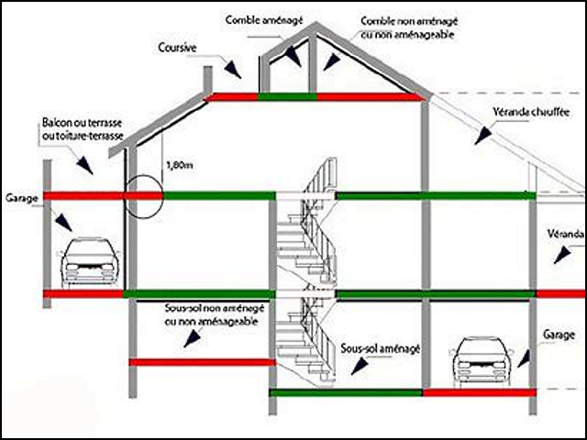
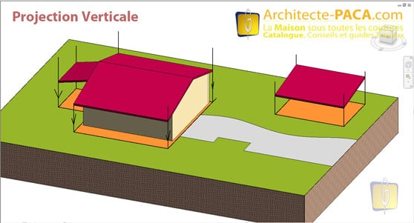
Surface de plancher et emprise au sol
SURFACE DE PLANCHER
EMPRISE AU SOL
La surface de plancher (SDP) correspond à toutes les surfaces (en vert ci-dessus) closes et couvertes (de tous les niveaux), de plus de 1,80m de hauteur, à l’exclusion des surfaces affectées au stationnement.
Depuis la loi ALUR de 2014, il n’y a plus de COS (Coefficient d’Occupation du Sol), donc plus de droits à construire. Seule l’emprise est aujourd’hui réglementée (sauf si un permis d’aménager limite ces droits à construire)

Slide 13
Délais d’instruction : delais de base
Permis de construire
Pour maisons individuelles : 2 mois
Autres : 3 mois
Déclaration préalable
1 mois
Permis de démolir
2 mois
Certificats d’urbanisme
D’information : 1 mois
Opérationnel : 2 mois
Permis d’aménager 3 mois

Slide 14
Les consultations dans le cadre de l’instruction
Architecte des Bâtiments de France
Agence Régionale de Santé
DRAC (archéologie préventive)
MEL
SDIS
ENEDIS
ILEO
+ 1 mois au délai de base
Commissions ERP : sécurité et Accessibilité PMR
Commission départementale d’Aménagement Commercial (CDAC)
Délais particuliers :
5 mois
Compétences MEL :
Assainissement
Voirie
DECI (défense incendie)
Résidus urbains

Slide 15
FONDEMENT DES AUTORISATIONS D’URBANISME
pris en compte
Non pris en compte
La base de l’instruction : le PLU
Les principales règles du PLU
https://documents-plu2.lillemetropole.fr/Accueil.html
Le code de l’Urbanisme
Les autres réglementations seulement si le code de l’urbanisme le prévoit
Le droit privé :
droit de propriété (limite de propriété, mitoyenneté), cahier des charges privé, vues, nuisances de voisinage, préjudice esthétique, perte d’ensoleillement, perte de la valeur vénale, mise en œuvre des travaux (responsabilité des maîtres d’ouvrage et d’œuvre)….
Le droit de l’environnement sauf si la procédure est imposée par le code de l’urbanisme : les études d’impact ne concernent que peu de permis de construire (seuil : + de 10.000 m² de SDP créée !)
Les autorisations d’urbanisme sont délivrées « sous réserve du droit des tiers »

Slide 16
Les principes applicables a toute decision d’urbanisme
1/ La nature des décisions :
Expresse (réponse sous forme d’arrêté dans le délai fixé)
Tacite = principe : l’absence de réponse dans le délai fixé vaut autorisation (exception : avis conforme de l’ABF)
2/ La motivation des décisions :
Tout refus doit être motivé par des motifs tirés du PLU ou du code de l’Urbanisme. Toute autre motivation rend illégale (*) la décision,
3/ L’affichage des décisions
Affichage en mairie du dépôt de la demande et de la décision : aucune conséquence juridique
Affichage sur le terrain : 2 mois minimum, panneau très réglementé, visible de la voie publique : conséquence sur le délai de recours, non sur la validité elle-même de l’autorisation (l’absence d’affichage ne remet pas en cause l’autorisation)
A noter : les dossiers ne sont pas communicables pendant l’instruction. Le deviennent que lorsque la décision a été prise.
4/ Le contrôle de légalité
Toutes les décisions d’urbanisme sont transmises au Préfet pour contrôle à posteriori. Possibilité pour le Préfet de demander le retrait d’une décision qu’il estime illégale (*)
5/ La durée de validité des autorisations
Validité : 3 ans pour démarrer les travaux
Au-delà de ce délai : interruption pendant plus d’un an entraîne la caducité de l’autorisation
Possibilité de demander la prorogation de la validité par période de 1 an

Slide 17
LES RECOURS CONTRE LES DECISIONS D’urbanisme
DROIT ADMINISTRATIF
DROIT CIVIL
Recours préfectoral
Le Préfet a 2 mois pour demander au Maire de retirer un arrêté qu’il estime illégal
Recours en annulation
Soit recours gracieux (au Maire)
Par LR/AR au Maire dans les 2 mois du 1er jour d’affichage sur le terrain
Soit recours contentieux (tribunal)
Dans les 2 mois du 1er jour d’affichage ou de la date du rejet du recours gracieux
Recours en indemnisation
En cas de décision illégale (refus illégal), action demandant l’indemnisation du préjudice subi du fait de la décision de l’Administration
Une autorisation d’urbanisme est « délivrée sous réserve du droit des tiers » :
Les litiges privés concernant les troubles du voisinage, le droit de propriété, l’indemnisation d’un préjudice du fait d’une construction légale (en urbanisme) comme la perte de valeur d’un bien, la perte d’ensoleillement, les vues créées, le droit de la construction (responsabilité des maîtres d’ouvrage et d’œuvre), etc…
Les règles autres que le droit de l’urbanisme ne permettent pas juridiquement de motiver le refus d’une demande d’urbanisme ou d’en demander son annulation
JURIDICTIONS CIVILES
Contentieux contre le bénéficiaire de l’autorisation
TRIBUNAL ADMINISTRATIF
Contentieux contre la Commune

Slide 18
Le contrôle ET LA CONFORMITE DES TRAVAUX
Une formalité obligatoire : la DAACT
La Déclaration Attestant l’Achèvement et la Conformité des Travaux est une formalité obligatoire et déclarative.
La responsabilité de la non-conformité des travaux repose sur le déclarant.
Un contrôle possible de l’Administration
Possible mais non obligatoire – délai de 3 mois pour effectuer le contrôle
A défaut, conformité tacite.
Le constat d’infraction et les pouvoirs limités du Maire en la matière…
Procès-verbal d’infraction = procédure pénale enclenchée par le service (agent assermenté).
Impossibilité de sanction ou démolition directement prononcées par le Maire.
Seule une décision de justice peut sanctionner l’irrégularité de travaux.
Délai de prescription légale : 6 ans

Slide 19
PLACE AUX ECHANGES….
Un très grand merci pour votre intérêt et votre attention.
Delphine MARIN

